Slide 1

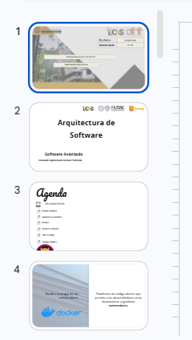
19/02/2026
17:20
Software Avanzado Seccion B
Kevin Raúl Pozuelos Estrada

Slide 2

Arquitectura de Software
Software Avanzado
Escuela de Ingenieria de Ciencias Y Sistemas

Slide 3


Agenda
RECORDATORIOS
Dudas Iniciales
Anuncios Generales
Docker
Docker Compose
Vibe Coding
Dudas Finales

Slide 4


Docker: La magia de los contenedores
Plataforma de código abierto que permite a los desarrolladores crear, implementar, y gestionar contenedores.

Slide 5
¿Qué son los contenedores?
Unidades ejecutables de software donde se empaqueta el código de aplicación, junto con sus bibliotecas y dependencias, de forma común para que se pueda ejecutar en cualquier lugar

Slide 6
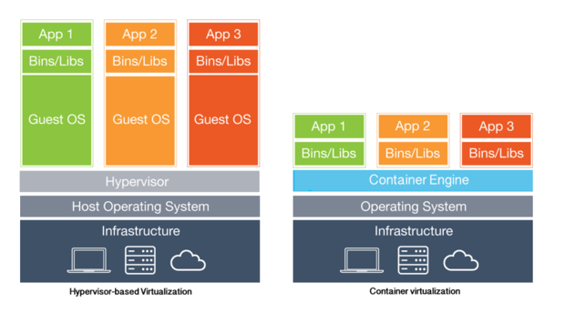
Arquitectura de Docker

Slide 7

Docker Image
Es una plantilla de solo lectura que define su contenedor. La imagen contiene el código que se ejecutará, incluida cualquier definición para cualquier biblioteca o dependencia que el código necesite.

Slide 8
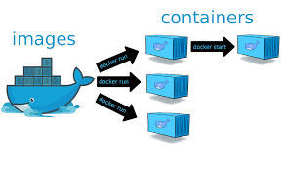
¿Es un contenedor lo mismo que una imagen? Respuesta: No

Slide 9

Dockerfile: la forma de definir un contenedor
Archivo de texto que contiene las instrucciones necesarias para crear una nueva imagen del contenedor.
Estas instrucciones incluyen la identificación de una imagen existente que se usará como base, los comandos que se ejecutarán durante el proceso de creación de la imagen y un comando que se ejecutará cuando se implementen instancias nuevas de la imagen del contenedor.

Slide 10
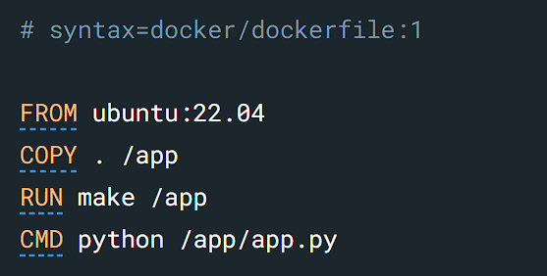
Ejemplo de Dockerfile
Unidades ejecutables de software donde se empaqueta el código de aplicación, junto con sus bibliotecas y dependencias, de forma común para que se pueda ejecutar en cualquier lugar

Slide 11
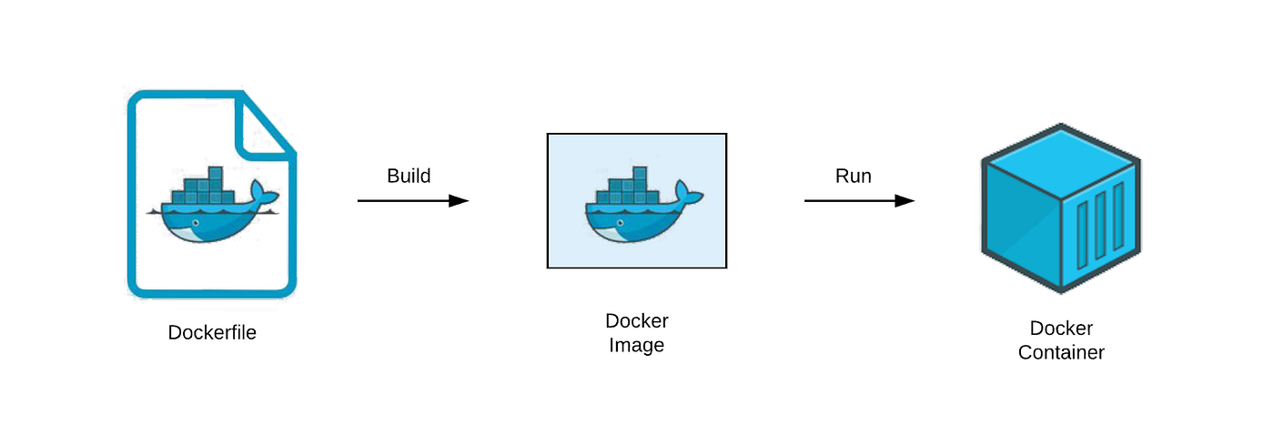
Flujo de un contenedor de docker

Slide 12
Como desplegar un contenedor
Comando | Explicación
docker build | Construye una imagen a partir de un Dockerfile en el directorio actual
docker build https://github.com/docker /rootfs.git#contenedor:docker | Construye una imagen desde un repositorio GIT remoto
docker build -t imagename/tag | Construye y etiqueta una imagen para facilitar su seguimiento
docker build https://yourserver/file.tar.gz | Crea una imagen a partir de un archivo tar remoto
docker build -t imagen:1.0-<<EOFFROM busyboxRUN echo «hola mundo «EOF | Construye una imagen mediante un archivo Dockerfile que se pasa a través de STDIN

Slide 13
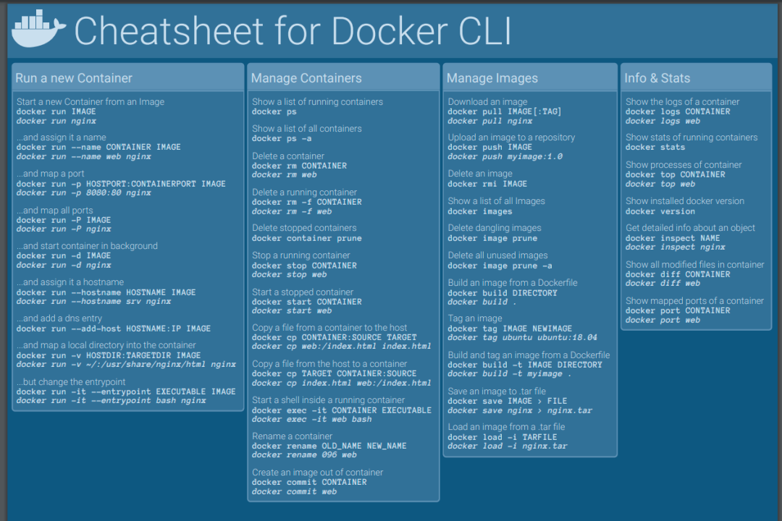
Notes:
docker run -p 8080:8080 nginx - - name webContainer
docker run -p nginx - - name webContainer

Slide 14
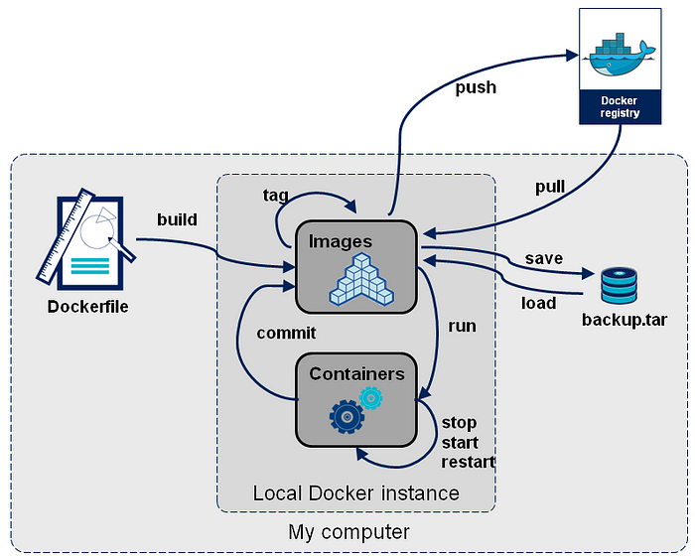
Ciclo de vida de un contenedor

Slide 15
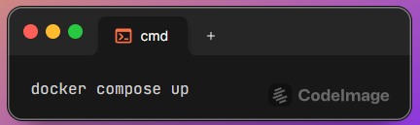
¿Qué es Docker Compose?
Docker Compose es una herramienta que permite definir y ejecutar aplicaciones multicontenedor usando un solo archivo YAML (docker-compose.yml).

Slide 16
Es ideal para
Aplicaciones con backend + frontend + base de datos
Microservicios
Entornos de desarrollo
Pruebas locales

Slide 17

¿Por qué usar Docker Compose?
Problema sin Compose:
Si tienes:
API en Node.js
Base de datos PostgreSQL
Redis para caché
Tendrías que ejecutar 3 comandos largos y configurarlos manualmente.
Solución con Compose:
Defines todo en un archivo y levantas todo con un solo comando.
✔ Automatiza configuración ✔ Evita errores manuales ✔ Facilita trabajo en equipo ✔ Permite entornos reproducibles

Slide 18
Conceptos clave
Elemento | Significado
services | Contenedores que forman la aplicación
image | Imagen de Docker a usar
ports | Puertos expuestos
volumes | Persistencia de datos
depends_on | Orden de inicio
environment | Variables de entorno

Slide 19

Arquitectura típica con Compose
Docker Compose automáticamente:
Crea una red interna
Permite comunicación por nombre de servicio
Maneja dependencias
Gestiona volúmenes

Slide 20
Comandos más importantes
Comando | Función
docker compose up | Levanta servicios
docker compose up -d | Levanta en segundo plano
docker compose down | Detiene y elimina contenedores
docker compose build | Construye imágenes
docker compose ps | Lista contenedores
docker compose logs | Ver logs

Slide 21
Ventajas
✔ Fácil de usar ✔ Ideal para desarrollo ✔ Configuración declarativa ✔ Portabilidad ✔ Control de versiones del entorno

Slide 22
Diferencia entre Docker y Docker Compose
Docker | Docker Compose
Maneja un contenedor | Maneja múltiples contenedores
docker run | docker compose up
Configuración manual | Configuración centralizada

Slide 23
¿Qué es el vibe coding?
El término "vibe coding" se ha popularizado para describir una nueva y emergente práctica de desarrollo de software que se apoya fundamentalmente en la inteligencia artificial (IA) para generar código funcional a partir de instrucciones en lenguaje natural. En esencia, es un enfoque en el que el desarrollador, más que escribir líneas de código de manera meticulosa, guía a un modelo de lenguaje grande (LLM) a través de una conversación para construir una aplicación o resolver un problema de programación.

Slide 24
Entendiendo la IA para darle un mejor uso
Para poder usar de mejor manera las herramientas, debemos de comprender como funcionan. Preguntas como: que es la IA, que es un LLM y como funcionan? nos llevaran a una mejor comprension de estas herramientas.

Slide 25

Espacio para dudas

Slide 26

DUDAS ¿?

Slide 27

¡GRACIAS POR SU ATENCIÓN!
RECUERDA QUE TENEMOS NUESTRO FORO SEMANAL DONDE PUEDES CONSULTAR CUALQUIER DUDA QUE TE SURJA EN LA SEMANA

